Slide 1


Игра – квест «Приключения Лунтика»

Slide 2
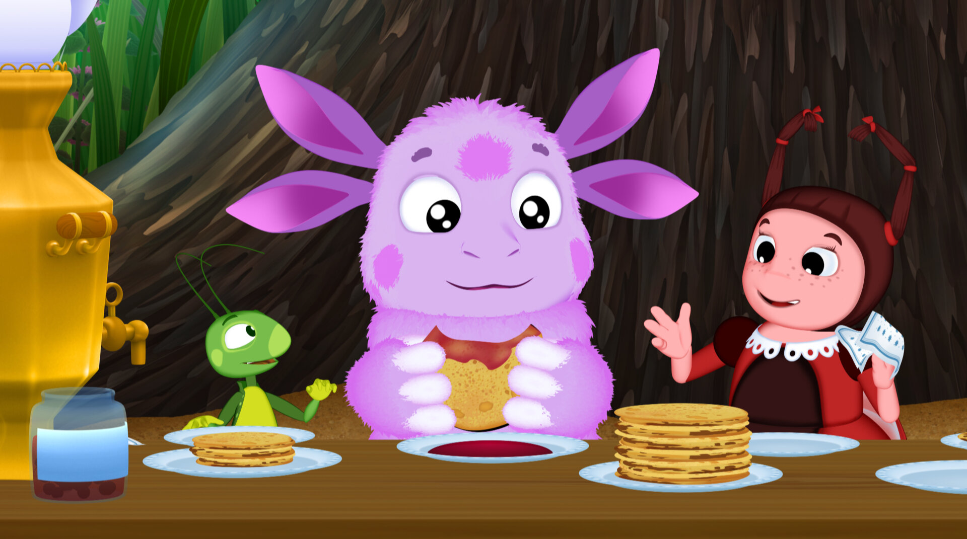
Конечно я вам помагу!
Начать
Лунтик, мы нашли карту, и нам нужна помощь отыскать то место, которое указано на карте.
Да, Лунтик, помоги нам пожалуйста!

Slide 3
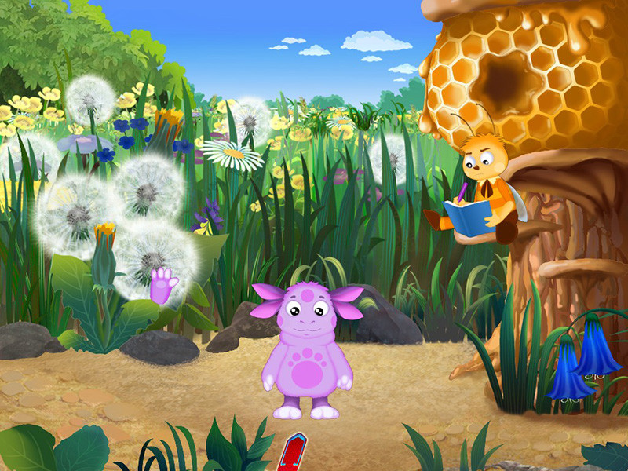


Далее…
Ребята, помогите нам с Пчеленком сосчитать бабочек.
Неправильно!
Правильно! Молодец!
Неправильно!
6
10
8

Slide 4
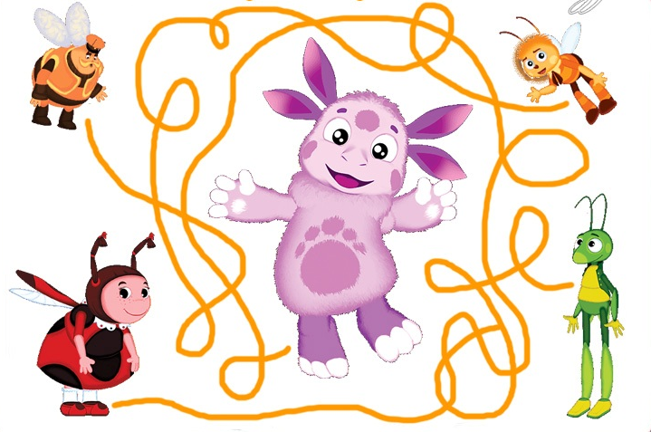
Ребята, я пришел к Милле!
Ребята, подскажите, к кому прибежит Лунтик?

Slide 5



